Slide 1
RAWSimO . ORDER BATCHING . MILP
M4G 拆單模型
運作原理
件級的線上拆單 MILP：每次決策重建一次模型、解一次。
所有獎勵與成本都折算成公尺，換算率由模型自己的累積統計現算。

Slide 2
OVERVIEW
一頁看懂 M4G
如果只記得三件事，記這三件。
01
02
03
決策原子是「件」
每個變數複製成兩份
所有價格折算成公尺
取貨變數有四個下標：訂單 o、SKU i、貨架 p、站台 s。同一張訂單的同一條線，可以同時有來自不同貨架、不同站台的取貨變數——這就是拆單能力的來源。
估值層問「這台貨架總共值多少」，不受槽位限制、完全沒有副作用；綁定層問「這一刻真的塞得進去多少」，只有它會讓車子動起來。
五個價格的單位全是公尺，由模型自己的累積統計現算，不是設定檔常數。目標式因此是一個純距離的比值：每單位價值要付多少公尺。
拆單的目的是提高 pile-on：一趟貨架行程若只服務一張訂單就很浪費；若能同時滿足七張訂單各自的一部分，同樣一趟的產出就高得多。
01

Slide 3
SS 1
它在解什麼問題
每隔一段時間，系統要回答一次：現在派哪些貨架、到哪個站、服務哪些訂單的哪些商品。
哪些訂單
現在處理
指派到
哪個站台
從哪台貨架
取貨
派哪台車
去搬
+
+
+
OA
OA
PS
TA
這四件事不能分開解。
因為「這張訂單值不值得現在做」，完全取決於「剛好有沒有一台貨架已經在路上、順便就能把它的商品帶到」。
M4G 把這四件事寫成同一個 MILP，決策原子是「件」。
同一張訂單的不同商品、甚至同一商品的不同件數，可以分給不同站台、不同時間點處理。拆單不是額外的功能，而是決策原子降到件之後自然容許的結果。
02

Slide 4
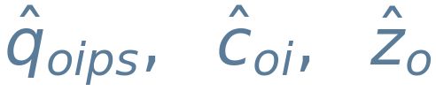


SS 2
核心架構：兩層決策
看懂這一節，後面的數學都是細節。
估值層 . VALUATION
綁定層 . BINDING
不受站台槽位限制。
問的是：如果我把這台貨架叫過來，它總共能對整個 backlog 產生多少價值？就算只有一個槽位空著，也把它能服務的所有訂單都算進去。
完全沒有副作用——算出來的東西不會讓任何一台車動起來。
受站台槽位限制。
問的是：這一刻我真的能塞進槽位的是哪些？
只有它有副作用——只有它會讓車子被派出去、貨架被 claim、揀貨請求被登記、訂單被指派。
綁定是估值的子集
估值層決定「值不值得叫這台貨架過來」，綁定層決定「這一刻要把誰放進槽位」。兩個問題的答案本來就不該相同。
03

Slide 5
SS 3
一次決策的生命週期
從快照到提交，中間發生的事。
1
快照
BuildSnapshot()
把當下的世界凍結成一組集合：待處理訂單與各自的殘餘需求、各站空槽數、儲區可派的貨架、已承諾的貨架、可用的車、每個 SKU 有哪些貨架有貨。
2
建模
BuildModel()
一次建好所有變數與限制式（R / V / B 三個系列）。沒有任何限制式引用價格——價格只出現在目標式。
3
定價
M4GPricing
讀出這一刻的五個價格。全部由累積統計現算，不是設定檔常數。
4
求解
SolveM4G()
只設目標式然後求解。Dinkelbach 迴圈換一個 λ 再解一遍，限制式完全不動、模型不必重建。
5
提交
CommitM4G()
只讀綁定層：claim 貨架給車、登記 inbound、掛揀貨請求、把訂單（或拆出來的子單）指派給站台。
為什麼估值層必須沒有副作用
估值層為了替一條線估價，可能把某台貨架假設成「被派出去了」。若提交時照著估值層派車，那台貨架就會為了一個從來沒被真正接受的假設而白跑一趟。提交階段只認綁定層，就是在守這條界線。
04

Slide 6











SS 4
集合
每次決策重建一次，所有集合都是那一刻快照的內容。
待處理訂單（母單只帶殘餘需求）
仍有空槽的出貨站台
取貨變數的索引域
目前可派遣的機器人
仍在儲區、本次決策才可能被派出的貨架
o 屬於 O，i 屬於有貨架能供貨的 SKU，p 屬於能供該 SKU 的貨架，s 屬於 S。
這四個下標就是拆單能力的來源：同一張訂單的同一條線，可以同時有來自不同貨架、不同站台的取貨變數。
已承諾的貨架（在途或已到站）
此刻正在揀貨口被處理的貨架
模型中的全部貨架
帶有 SKU i 且有可用庫存的貨架
訂單 o 仍有殘餘需求的 SKU
其中本次決策有貨架能供貨的那些
05

Slide 7

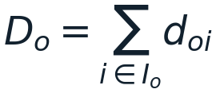




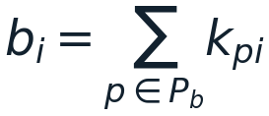

SS 4
參數
全部來自快照，單位一律是「件」或「公尺」。
訂單 o 對 SKU i 的殘餘需求件數
訂單 o 的殘餘總件數
貨架 p 上 SKU i 的可用庫存
站台 s 目前的空槽數
貨架 p 送到站台 s 的距離（公尺）
機器人 r 前往貨架 p 的距離（公尺）
SKU i 已在途／已到站的供給量
已承諾貨架 p 的目的地站台與搬運機器人
自我校準的價格（公尺）與估值兌現率
五個價格不是參數表裡的常數
它們每次決策由模型自己的累積統計現算一次。這是目標式沒有任何人工權重的原因。
06

Slide 8









SS 4
決策變數
共用一組，估值與綁定各一組。
共用 . SHARED
貨架 p 被送到站台 s
機器人 r 負責搬運貨架 p
估值層 . VALUATION
綁定層 . BINDING
o 的 SKU i 在站 s 從貨架 p 取的件數
真正要取的件數
訂單 o 的第 i 條線被關閉
訂單 o 佔用站台 s 的一個槽位
訂單 o 完成
線被真正關閉
訂單被真正完成
不受槽位限制、無副作用
受槽位限制、只有它會改變世界
四個下標的取貨變數是模型能表達「半張訂單」的唯一原因：一張單的需求可以由多台貨架、多個站台、多個時間點共同滿足。
07

Slide 9
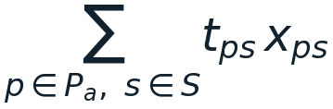
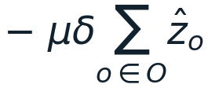
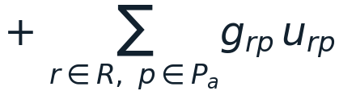
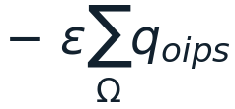
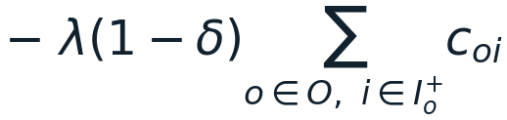
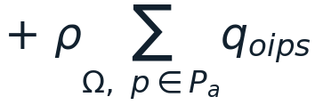
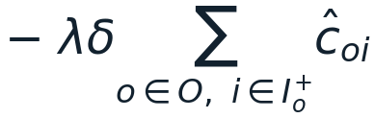
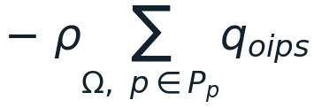
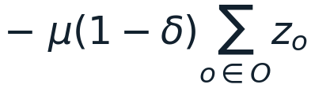
SS 5
目標函數
最小化。第一組是真實距離，其餘全部是被折算成公尺的價值。
min Z
T1
貨架 → 站台
T4b
估值完單
T2
機器人 → 貨架
T5
平手偏好
T3a
綁定關線
T6a
新派貨架（＋）
T3b
估值關線
T6b
正在揀的貨架（－）
T4a
綁定完單
T1／T2 是真實的公尺，所以 λ、μ、ρ、ε 也必須是公尺，否則整條式子在加不同單位的東西。這件事嚴格到建構子裡直接擋：偵測到會把距離改成秒的設定時，模型丟例外拒絕啟動。
08

Slide 10
SS 5
目標式的三個要點
為什麼是這些項、為什麼是這些係數。
沉沒成本不重複計價
δ 把兩層縫在一起
ρ 是重置成本不是罰款
T1／T2 只有 P_a（本次才派出的貨架）付路程。已經在路上或已經在站上的貨架，那趟路無論這次決策做什麼都要跑完。
同一個原則在 T6 的貨架分級定價再出現一次：正在揀的貨架收 −ρ、新派的收 +ρ、在途的免費。
一條線若同時被估值也被綁定，拿到 λ(1−δ) + λδ = λ，也就是全價；若只被估值、沒被綁定，只拿 λδ。
δ 的角色是：把「只是估值」的那份價值，打折到它歷史上真正被兌現的比率。
ρ 回答的是「這件現在不從眼前這台貨架拿，之後要拿要付多少公尺」。
從正在揀的貨架多拿一件是省下未來一趟；從新派的貨架多拿一件則真的多一趟。
沒有任何限制式引用價格
價格只出現在目標式。因此換一個 λ 再解一次時，限制式完全不動、模型不必重建——這是它每次決策能重複求解還跑得動的原因。
09

Slide 11
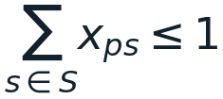



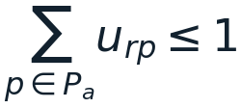


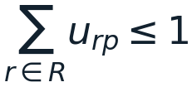



SS 6
限制式：物理資源與估值層
三個系列：R 管物理資源、V 管估值層、B 管綁定層。
R . 物理與資源
V . 估值層
R1
一台貨架最多去一個站
V1
貨架庫存上限
R2
沒車搬就不能派
V2
殘餘需求上限
R3
一台車最多搬一台貨架
V2a
扣掉在途供給
V3
關線要取滿
R4
一台貨架最多一台車
V4
完單＝線全關
R5
已承諾的釘死
V4g
覆蓋不全不算
V2a：扣掉已經在路上的供給
沒有它，估值層每次決策都會拿原始 backlog 去替新貨架打分——即使已經有貨架為了同一批需求正在路上，於是每次都重新替「再叫一台新貨架」找到理由。扣減以每個 SKU 彙總扣一次，不逐單扣。
V4g：沒有貨架能覆蓋就不得宣稱完成
一條沒有任何貨架能供貨的線，在模型裡連符號都不存在。若不擋，求解器可以免費把完成旗標設成 1 領走 μ；因為是負係數，模型還會主動偏好它根本做不完的訂單。
10

Slide 12


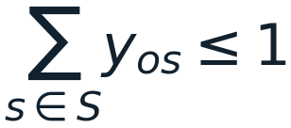

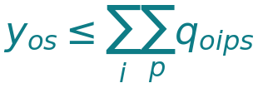



SS 6
限制式：綁定層
只有這一層會改變世界，所以槽位限制只出現在這裡。
B1
綁定是估值的子集
B8：拆單開關
B2
要取貨就得佔一個槽
B3
站台槽位上限
B4
不取貨就不許佔槽
加上這一條＝禁止拆單。
一張訂單只能佔用一個站台的槽位，於是它的需求必須整批在同一站被滿足。打開時估值層與綁定層會同時切換成整單語意。
不加這一條，模型才有「半張訂單」這個概念。
B5
真正關線要取滿
B6
綁定不得超過估值
B7
真正完單要每條線都關
B2 與 B4 是一對
B2 說「要在這站取貨就得先佔一個槽」，B4 說「佔了槽就得真的取貨」。少了 B4，求解器可以把槽位當停車場先佔起來卻不做事；少了 B2，取貨就不用付槽位的代價。
11

Slide 13









SS 7
價格從哪裡來
五個價格全部由跑到目前為止的累積統計現算。
累積統計
價格
累積行駛距離（公尺）
公尺／條線
一條線值幾公尺——一公尺機器人移動的機會成本
累積關閉線數
公尺／張訂單
讓模型偏好把某張單收尾，而不是到處各關一條
累積完成訂單數
公尺／件
一件商品的重置成本：現在不拿，之後要付多少
累積揀取件數
量級遠低於 λ
僅供平手判斷
累積綁定／估值線數
無單位
估值兌現率，依在途貨架數分層
為什麼 δ 要分層
綁定線數被槽位容量卡住，每次決策約 1.01 條、不隨在途貨架數改變，但估值線數會隨在途貨架數上升。多出來的覆蓋是綁定層證明吃不下的覆蓋，所以兌現率必須依在途貨架數分開統計。
暖機期
累積線數不足 50 條之前統計太薄，改用 fallback 值。ρ／λ 的比值由 instance 的「每條線幾件」決定，不是獨立的第二個自由度——fallback 也必須守住這個不變量。
12

Slide 14
SS 8
δ：估值兌現率
估值層每算 100 條線的價值，綁定層實際上吃得下幾條。
累積綁定線數 ÷ 累積估值線數，依當下已承諾貨架數分層統計。
它衡量的是「這次決策、這台貨架」
而不是「這條線後來有沒有被完成」。後者會把別台車做的工算到這台車頭上，使每次派車看起來都超划算。
估值層算出來的價值不是收入，是選擇權——δ 就是那個選擇權的行使率。
它是量出來的，不是設定的
槽位寬鬆時綁定層吃得下大部分估值，δ 自然升高，模型更敢派車；槽位緊繃時 δ 自然下降，模型自動變保守。
不需要為不同 instance 重新調參——這是「自我校準」這個性質的具體內容。
δ 與 V2a 是同一件事的兩個層次
V2a 扣掉的是已經在路上的「供給量」；δ 折掉的是估值層那份價值的「兌現率」。兩者都在防止模型為同一批需求重複付錢。
13

Slide 15


SS 9
λ 不是參數，是被解出來的
目標式其實是一個比值問題的線性化——這解釋了為什麼所有價格都跟 λ 成比例。
模型真正想最小化的是比值：每單位價值要付多少公尺
迭代時 μ、ρ、ε 全隨 λ 等比縮放
這是刻意的：這樣 V 這個線性形式的組成比例保持不變，λ 只在搜尋「一單位價值換幾公尺」這個匯率，不會偷偷改變模型本身。
由此得到一個更強的性質
λ 的絕對水位是自由的——整個價格向量乘上任意正常數，行為不變。真正決定行為的只有 ρ/λ、μ/λ、ε/λ 這些比值，而它們由 instance 的「每線幾件」「每單幾線」決定。
比值目標式不是線性的
Dinkelbach 參數化：引入 λ，改解線性的 Z(λ)
再由本次的解回推下一個試探點
把整條線串起來
決策原子降到件 → 估值層與綁定層分歧 → 兌現率 δ 必須被量測 → 五個價格全部由統計現算 → 目標式成為純距離的比值 → 人工權重無處可放。
14

